Slide 1
Перспективы внедрения универсальной- прогрессивной модели патронажной службы в РК.
КИМ НАТАЛЬЯ ГЕОРГИЕВНА
Национальный эксперт ЮНИСЕФ
К.м.н. доцент кафедры педиатрии КазМУНО
23 июня 2018г.
АСТАНА

Slide 2
Почему возникла необходимость в универсальной-прогрессивной модели?
Направленность патронажа на медицинские проблемы;
Отсутствие навыков медсестер по выявлению социальных рисков и нужд;
Не учитываются индивидуальные особенности ребенка и семьи;
Краткость посещений;
Недостаточное доверие семьи к патронажной сестре;
Не развиты навыки коммуникации.

Slide 3
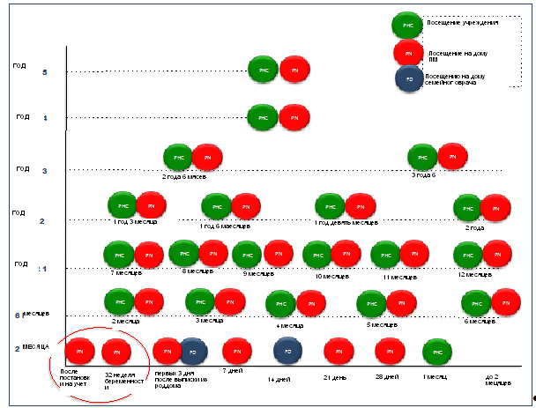
Существовавшая ранее система патронажных посещений к детям раннего возраста до 2018 г.
Notes:
Существовавшая раннее система домашних посещений до 2018 г.

Slide 4
Результаты оценки здоровья матерей и детей стран ЦВЕ и СНГ
2010-2012
Много посещений на дому
Неудовлетворенность населения качеством услуг
Недостаточная проф. подготовка,
Недостаток ресурсов, стандартов практики работы и стимулов
Услуги не дифференцированы в зависимости от потребностей
Не охвачены социально исключенные дети и дети с особыми нуждами

Slide 5
Равенство показателей смертности по данным МИКО
Индикатор | Соотношения справедливости = 1 если справедливость | Комментарий
Младенческая смертность | 2011 – 1.4 2006 – 2.5 | Уровень МладСм между богатыми и бедными слоями населения (самый высокий среди беднейших слоев населения)
Детская смертность до пяти лет | 2011 – 1.5 2006 – 2.6 | Уровень ДС между богатыми и бедными слоями населения (самый высокий среди беднейших слоев населения)
Notes:
Обследование по множественным показателям – МИКО является стратегически важным для принятия решений в области социальной политики. Показатели рассматриваются с точки зрения равенства и справедливости в доступе к услугам детям из разных социальных слоев общества и соблюдения прав ребенка.

Slide 6
Данные по питанию детей ЮНИСЕФ
(МИКО 2011, 2015)
Notes:
ИГВ
2011 1,03:1,0 (беднейшие:богатейшие)
2015 1,06:1,0
Продолжение кормления в 1 год
2011 1,4:1,0
2015 1,0:1,3
Продолжение кормления до 2 лет
2011 1,3:1,0
2015 1,2:1,0

Slide 7
Показатели знаний родителей о воспитании и развитии детей
(МИКО 2011, 2015)
Республика Казахстан
Notes:
Знания родителей
2011 1,0:2,0(беднейшие:богатейшие)
1,3:1,0
Психологическая агрессия
2011 1,2:1,0
2015 1,1:1,0
Физическое наказание
2011 1,07:1,0
2015 1,1:1,0
Индекс детского развития
2011 1,0:1,1
2015 1,0:1,1

Slide 8
Инвестиции в ранний возраст снижают расходы всех сфер в более старшем возрасте
Совокупные государственные инвестиции
Норма окупаемости = 1
Оптимальный уровень инвестиций
Ранний 0-3 года, дошкольный 3-6 лет
Школьный
Старше школьного
Возраст
Source: Heckman & Carneiro Human Social Policy, 2003, Voices for America and the Child and Family Policy Center. Early Learning Left out An Examination of Public Investment in Education and Development by Child Age, 2004
Notes:
8
Инвестирование в годы раннего детства избавляет от необходимости предоставлять дорогостоящие услуги по исправлению недостатков в будущей жизни. Эти исследования дают убедительное доказательство устойчивых преимуществ вмешательства на дому в раннем детстве, интегрированного в медицинские услуги для детей младшего возраста, что может быть эффективной стратегией для улучшения долгосрочных результатов среди обездоленных детей. . Психосоциальная интервенция состояла из еженедельных домашних визитов работников общественного здравоохранения в течение двух лет с целью улучшения взаимодействия "мать-ребенок" через игру.

Slide 9
Государственная программа «Денсаулык» 2016-2020 гг.
Оптимизация ПМСП с внедрением универсальной-прогрессивной модели посещений специалиста на дому (патронажная служба)
Это эффективный способ улучшить здоровье и благополучие матерей и детей в Казахстане

Slide 10
Схема универсальной-прогрессивной модели патронажа детей до 5 лет (посещений на дому медсестрой, осуществляющей патронаж)
Тип услуг | Получатели услуг | Время проведения | Кто осуществляет визит на дому
Универсальный пакет | Все беременные | До 12 недель беременности или при первой явке 32 недели беременности | Патронажная медсестра
 | Все новорожденные и дети до 3-х лет | Первые 3 дня после выписки из родильного дома 7 дней жизни 1-2 месяца 3 месяца 6 месяцев 12 месяцев 18 месяцев 24 месяца 36 месяцев | Патронажная медсестра
Прогрессивный пакет | Беременные из группы риска | В соответствии с индивидуальным планом | Медицинская сестра, осуществляющая патронаж, социальный работник, психолог при необходимости
 | Новорожденные и дети до 5 лет из группы риска | В соответствии с индивидуальным планом | Патронажная медсестра, социальный работник, ВОП/педиатр, психолог при необходимости – определяется индивидуальными потребностями ребенка

Slide 11
Основные принципы
1. Фокус на семью, период беременности и ранний возраст
2. Главная целевая группа – наиболее нуждающиеся (контакт и взаимное доверие)
3. Обращение с родителями, как с равными (партнерство и разделение ответственности)
4. Использование всех ресурсов в интересах ребенка (семья, сообщество, внутри- и межведомственное взаимодействие)
5. Решающая роль семьи, ребенок часть своей семьи (экологический подход)
6. Глубокое понимание ситуации человека и семьи («делать невидимое видимым»), выявление и поддержка их сильных сторон (проактивный подход)
Notes:
Хорошо известно, что наиболее неблагополучные семьи, бедные, наименее образованные, те, кто живет в отдаленных районах, принадлежащие к дискриминированным группам населения, семьи с одним или несколькими членами, страдающими тяжелой инвалидностью или психическими расстройствами, наименее охвачены большинством услуг системы здравоохранения и образования.
Правило обратно пропорционального количества услуг (т.е. тех, кто наиболее в них нуждается, получают минимум услуг) имеет очень мало исключений.
Было показано, что восприятие всех мероприятий по охране здоровья детей гораздо медленнее и не достигает полного охвата среди бедных. Дети, которые растут в условиях бедности в раннем детстве, скорее всего, продолжают сталкиваться с проблемами на протяжении всей их жизни: проблемы со здоровьем, низкие достижения в образовании с плохими перспективами карьерного роста, а также ряд психосоциальных проблем.
Вот почему очень важно установить контакт с теми, кто наиболее в этом нуждается, и найти способы сделать это, в частности для семей, которые планируют завести ребенка и у которых ребенок только родился, поддержать их в этот очень ответственный период, чтобы они приложили максимум усилий для воспитания своих детей.
Таким образом, программы патронажного обслуживания на дому, обеспечивая раннее вмешательство, поддерживая родителей и семьи, и устанавливая контакты со всеми, особенно теми, кто наиболее в этом нуждается, особенно подходят для обеспечения лучшего старта для всех детей.
По этим причинам, в последние десятилетия, многие страны создали службы по месту проживания для предоставления родителям и семьям информации и поддержки, тем самым увеличивая возможности для охраны здоровья детей и их социального и когнитивного развития.
Услуги ориентированные на семьи и детей, которые имеют более высокий риск или особые потребности в связи с медицинскими или психосоциальными обстоятельствами, являются более эффективными
Учитывая, что здоровье и благополучие детей раннего возраста тесно связано с благополучием их родителей и ближайшего окружения, при посещениях на дому также рассматривается благополучие всей семьи

Slide 12
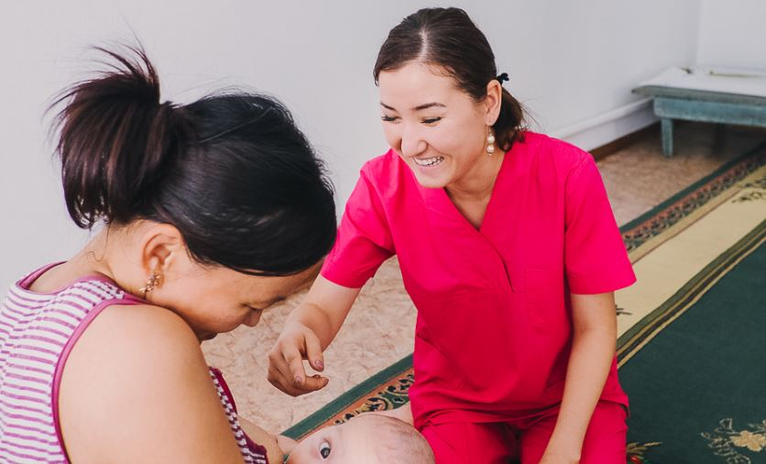
Какие вопросы решает современная патронажная служба ПМСП?
Благополучие родителей
(послеродовая депрессия; снижение стрессов вследствие разных причин)
Родительские навыки
(чуткое отношение, правильное кормление, стимулирующая и безопасная среда, стиль воспитания)
Благополучие детей
(здоровье, развитие, способность к обучению, устойчивость к стрессам)

Slide 13
Устаревший подход | Действующий подход, Приказ МЗ РК №1027 от 25.01.2018
Акцент на количество | Акцент на качество
Принцип «выявить проблему и направить к специалисту» | Принцип «выявить риск и устранить до возникновения проблемы»
Акцент на выявление болезни и медицинские вопросы | Акцент на создание здоровья
Акцент только на физическое здоровье ребенка | Акцент на физическое, психоэмоциональное, социальное развитие и благополучие ребенка
Здоровье ребенка рассматривается изолированно от семьи и окружения | Здоровье ребенка рассматривается в контексте семьи
Отношение к родителям ребенка как к подчиненным, обязанным выполнять наши советы | Построение партнерских отношений
Отсутствие командной работы внутри ведомства и действенных механизмов взаимодействия с другими ведомствами | Патронажный работник – член команды вокруг ребенка
Патронажная медсестра имеет второстепенную роль | Патронажная сестра – главное доверенное лицо семьи

Slide 14
16 учебных модулей ЮНИСЕФ (доступны для всех)
http://www.unicef.org/ceecis/early_childhood_1467.html
http://issa.nl/content/resource-modules-home-visitors

Slide 15
Стратегия достижения качества патронажных услуг
Достичь в обществе понимания значимости патронажной службы | Верить в профессионализм патронажных работников | Поддержать инициативность патронажных сестер | Укреплять самооценку | Создать возможности профессиональ-ного общения между патронажными сестрами
Вовлечение в процесс:
Высшие и средние учебные заведения (программы, подготовка преподавателей)
Руководителей всех медорганизаций
Местные акиматы, другие смежные сектора
Семей и местных сообществ, НПО
Депутатов, другие структуры кто влияет на принятие решения
Тренинги – обучение работающих медсестер в тренинговых центрах небольшими группами для постоянного поддержания навыков
Развитие поддерживающего кураторства – индивидуальная поддержка и помощь обученному патронажному работнику в ходе выполнения повседневных задач
Создание возможности постоянного развития (обучающихся сообществ) – внутри команды, внутри учреждения, профессионального общества система самообучения, обучения коллегами

Slide 16
Обязательные предпосылки для внедрения новой модели
1. Принцип работы участка ВОП совместно с патронажной медсестерой, социальным работником и психологом;
2. Наличие трех участковых медицинских сестер, одна из которой полностью переводится на домашние посещения (дородовый патронаж беременной женщины, новорожденного и детей до 5 лет);
3. Достаточное время для эффективной работы с семьями ( 6-8 качественных визитов);
4. Патронажные работники должны быть хорошо подготовленными, обладать достаточными знаниями и навыками для предоставления необходимых услуг;
5. Руководство области должно обеспечить эффективное функционирование ресурсных тренинговых центров (ИВБДВ центры) для проведения планомерной подготовки патронажных сестер по новой программе;
(Б.Н.Бабаева, Н.Г. Ким , Д.Г. Есимова,-2018, Астана,- Метод. Рекомендации, часть 1,«Универсальная прогрессивная модель патронажного обслуживания беременных женщин и детей раннего возраста на уровне ПМСП»,- стр 9-12;)

Slide 17
Обязательные предпосылки для внедрения новой модели
6. Первичное обучение проводится сертифицированными тренерами, с отрывом от производства, на базе центров ИВБДВ или учреждениях последипломного образования, с соблюдением рекомендуемой методики обучения;
7. Знание и практические навыки ИВБДВ являются непременным условием для работы патронажной сестры, ИВБДВ - один из 16 модулей, включенных в базовую подготовку патронажных сестер;
8. Координатор и тренеры ресурсного центра должны регулярно проводить поддерживающие кураторские визиты к обученным работникам для закрепления практических навыков, анализа возникающих проблем и их решения;
9. Отдельный кабинет для патронажных сестер, где они могут проводить занятия, обсуждать случаи, хранить документацию и раздаточный материал. Помещение должно иметь проектор, компьютер, учебную доску, шкаф, закрывающийся на ключ (для хранения конфиденциальной документации).
//(Б.Н.Бабаева, Н.Г. Ким , Д.Г. Есимова,-2018, Астана,- Метод. Рекомендации, часть 1,«Универсальная прогрессивная модель патронажного обслуживания беременных женщин и детей раннего возраста на уровне ПМСП»,- стр 9-12;)

Slide 18
10. Патронажные работники должны быть обеспечены инвентарем для посещений и материалами для родителей:
Переносной ростомер и весы, см-лента, 2 вида термометра -для измерения температуры тела и температуры комнаты, тонометр, планшет или смартфон с мобильным приложением, дезинфектант для обработки рук, минимальный набор для оказания первой помощи;
Буклет схем ИВБДВ и Буклет информационных схем, схему оповещения в экстренных ситуациях), раздаточный материал для семьи (брошюры, памятки и др) по предполагаемой теме консультирования.
//(Б.Н.Бабаева, Н.Г. Ким , Д.Г. Есимова,-2018, Астана,- Метод. Рекомендации, часть 1,«Универсальная прогрессивная модель патронажного обслуживания беременных женщин и детей раннего возраста на уровне ПМСП»,- стр 9-12;)

Slide 19
Факторы, препятствующие эффективному внедрению новой модели
Слабые знания и навыки медицинских сестер по базовым вопросам (интегрированное ведение болезней детского возраста, грудное вскармливание, правильное введение прикорма, оценка состояния новорожденного ребенка, определение опасных признаков и состояний, требующих немедленной госпитализации у больных детей)
Слабые коммуникативные навыки патронажной сестры.
Эмоциональное выгорание сотрудников
Отсутствие поддержки руководства учреждения.
//(Б.Н.Бабаева, Н.Г. Ким , Д.Г. Есимова,-2018, Астана,- Метод. Рекомендации, часть 1,«Универсальная прогрессивная модель патронажного обслуживания беременных женщин и детей раннего возраста на уровне ПМСП»,- стр 9-12;)

Slide 20
Факторы, препятствующие эффективному внедрению новой модели
5. Отсутствие системы непрерывного
профессионального развития патронажных сестер
6. Отсутствие командной работы и слабый обмен
информацией о семьях между патронажной медсестрой и ВОП;
7. Отсутствие системы внутренней и внешней
супервизии.
8. Отсутствие системы мониторинга качества услуг
патронажной службы;
9. Неравномерное использование кадров и распределение обязанностей.
//(Б.Н.Бабаева, Н.Г. Ким , Д.Г. Есимова,-2018, Астана,- Метод. Рекомендации, часть 1,«Универсальная прогрессивная модель патронажного обслуживания беременных женщин и детей раннего возраста на уровне ПМСП»,- стр 9-12;)

Slide 21
Рекомендации по внедрению
Шаг 1
Проведение оценки качества патронажных услуг методом ОГКЛ:
Проведение опроса домохозяйств,
Анкетирование сотрудников, руководителей ПМСП,
Оценка исходной ситуации и расчет потребности в кадрах на уровне каждого учреждения
Шаг 2
Ориентационный трехдневный информационный тренинг для руководителей управления здравоохранения, заместителей по охране здоровья матери и ребенка, главных педиатров и первых руководителей учреждений ПМСП.
Шаг 3
Планирование обучения
Первичный тренинг, на котором проводится обучение 16 модулям ЮНИСЕФ, содержащих основную информацию для патронажной сестры по программе, проводится с отрывом от производстства в 2 этапа.

Slide 22
Рекомендации по внедрению
Шаг 4
Проведение кураторских поддерживающих визитов к обученным
Кураторский визит проводят областные тренеры, которые проводили первичное обучение или внешние кураторы, имеющие практический опыт работы (такие визиты проводятся на основании договоров).
Внутреннее кураторство. Для этого зав отделением, старшая сестра или другие опытные патронажные сестры должны быть обучены базовому тренингу, через некоторое время практической работы – на тренингах по супервизии.
Шаг 5
Внедрение системы мониторинга качества услуг по единым показателям
Важным условием внедрения услуг универсальной прогрессивной модели патронажа является мониторинг показателей.
Необходимо консолидировать показатели всех учреждений ПМСП на областном и национальном уровне.
Для соблюдения данного условия необходимо внедрить руководство по мониторингу и обучить специалистов на местах.

Slide 23
Рекомендуемые тренинги
Информационно-практический тренинг 3х дневный
для главных врачей и заместителей главных врачей
«Универсальная прогрессивная модель патронажного обслуживания детей раннего возраста»
Базовый тренинг «Развитие детей раннего возраста» Часть 1
(с учетом новых рекомендаций ЮНИСЕФ. Модули 1,3,4,5,6,7,8,9,13)
Продолжительность - 5 дней, 40 часов.
Теории- 28 часов, практики -12 часов
Расширенный тренинг «Новая роль патронажной сестры» Часть 2
(с учетом новых рекомендаций ЮНИСЕФ. Модули 2,10,11,12,15,16)

Slide 24
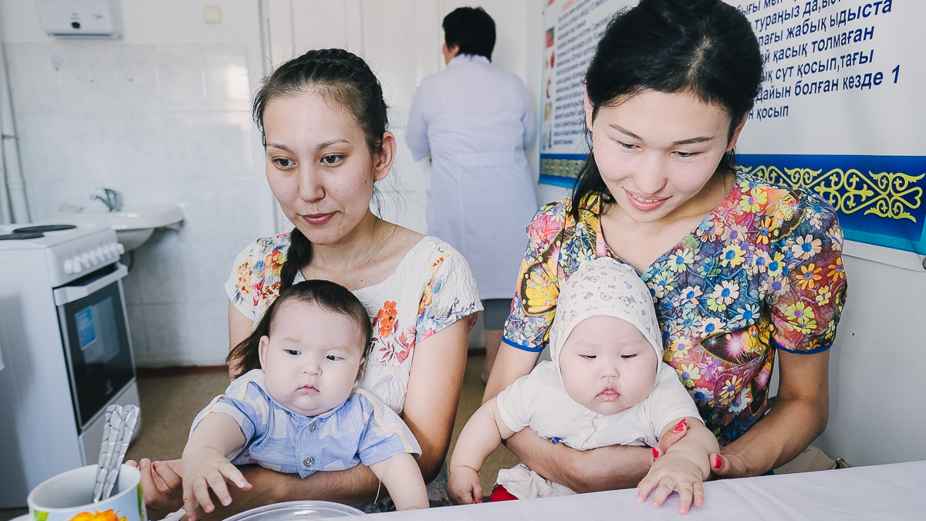
Спасибо!

